Slide 1

POO Projet : Smartphone
632-1 Object-Oriented Programmation
Nathan Dély – Mégane Solliard – Thomas Cheseaux
602_f
Enseignants : D. Russo – J-L. Beuchat
Notes:
1
1
1
1

Slide 2

Table des matière
Présentation générale
UML
Use Case
Diagramme de classes
Junit
Démo
Notes:
2
2
2
2
2

Slide 3
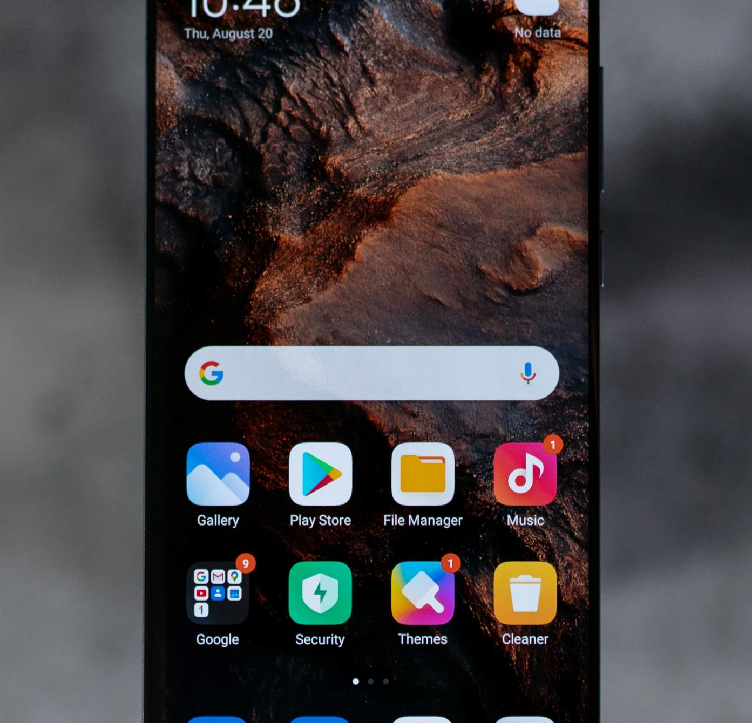
Smartphone
CardLayout
Objets
Galerie
Contacts
Meteo
Calculatrice
Photo by Shiwa ID on Unsplash

Slide 4
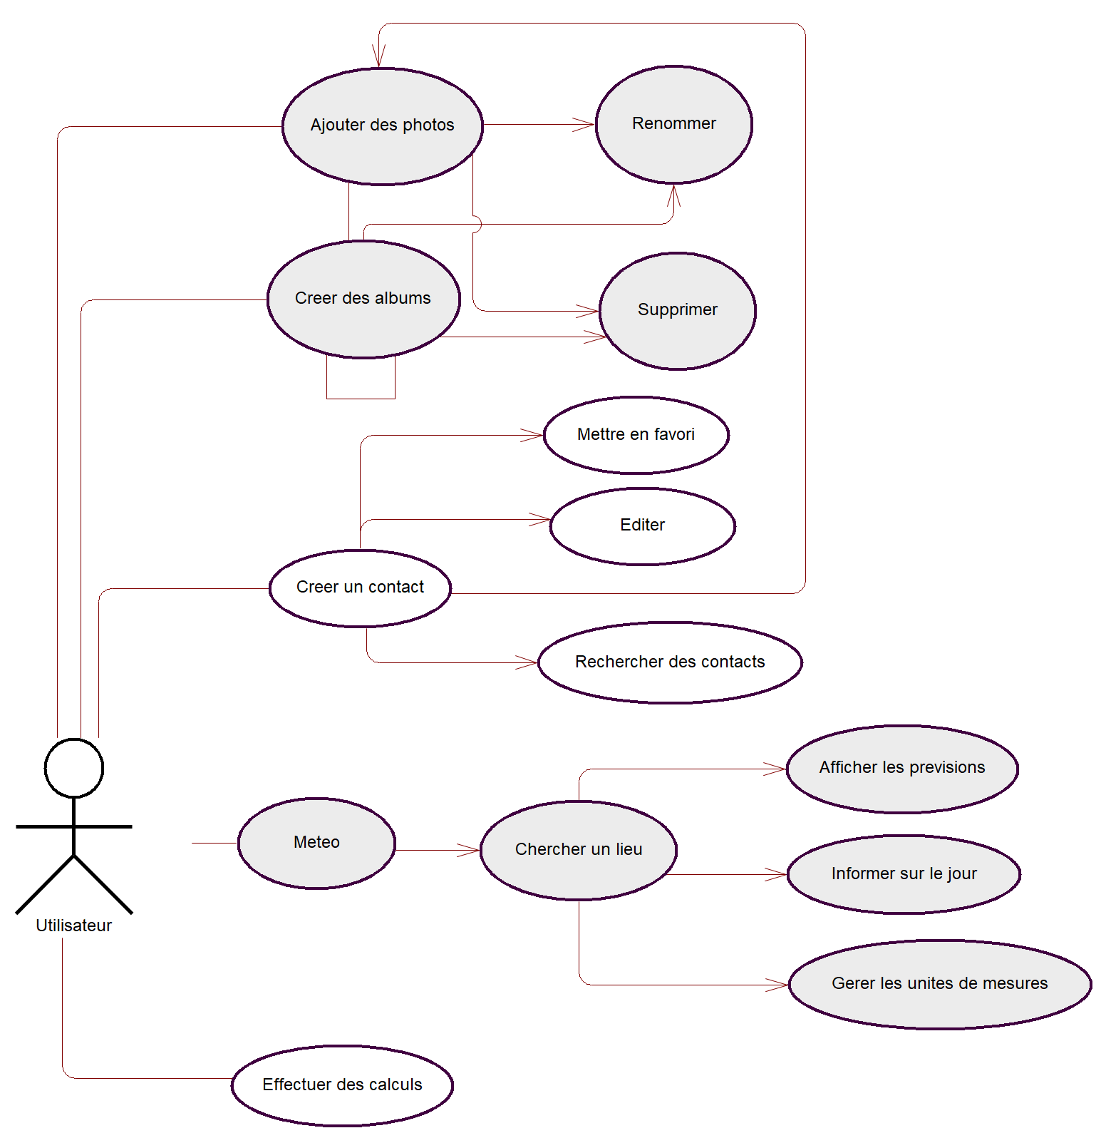
Use Case

Slide 5
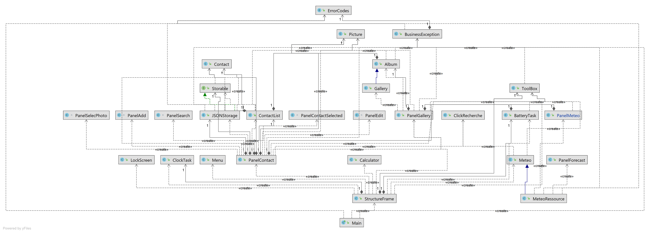
Diagramme de classes

Slide 6
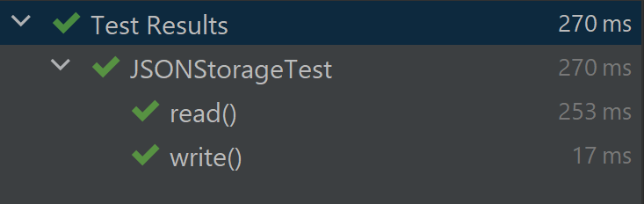
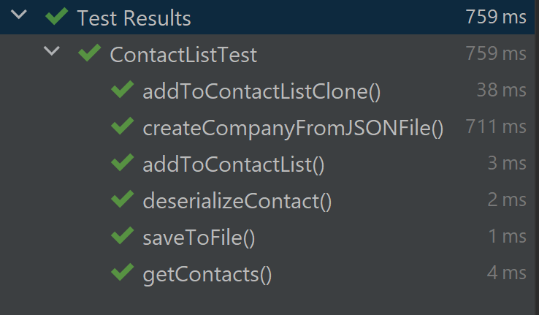
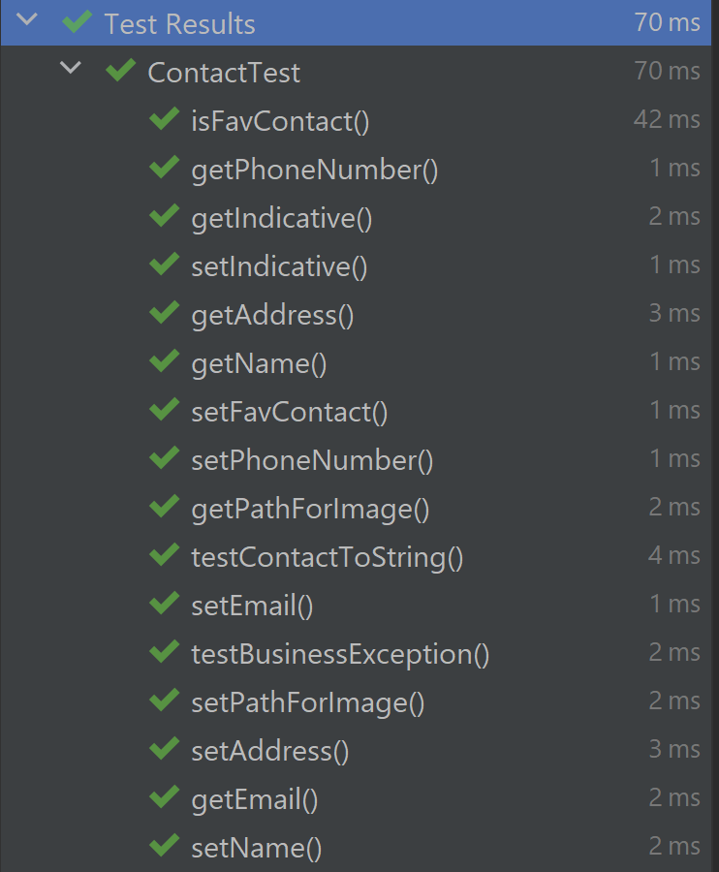
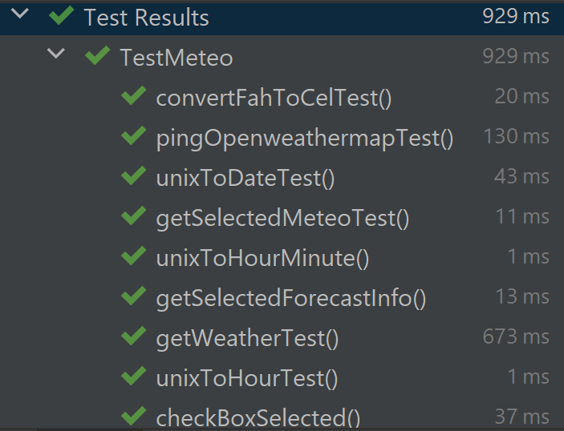
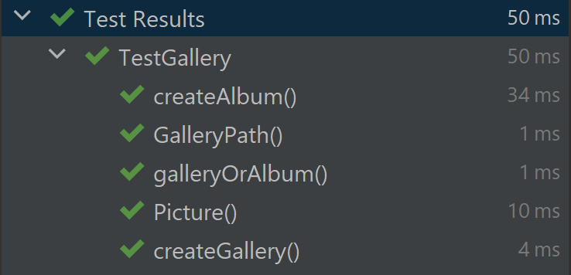
Test Junit réussi

Slide 7
Démo

